Slide 1
Hands On Machine Learning
15.1 순환 뉴런과 순환 층
발표자 : 8기 고성호

Slide 2
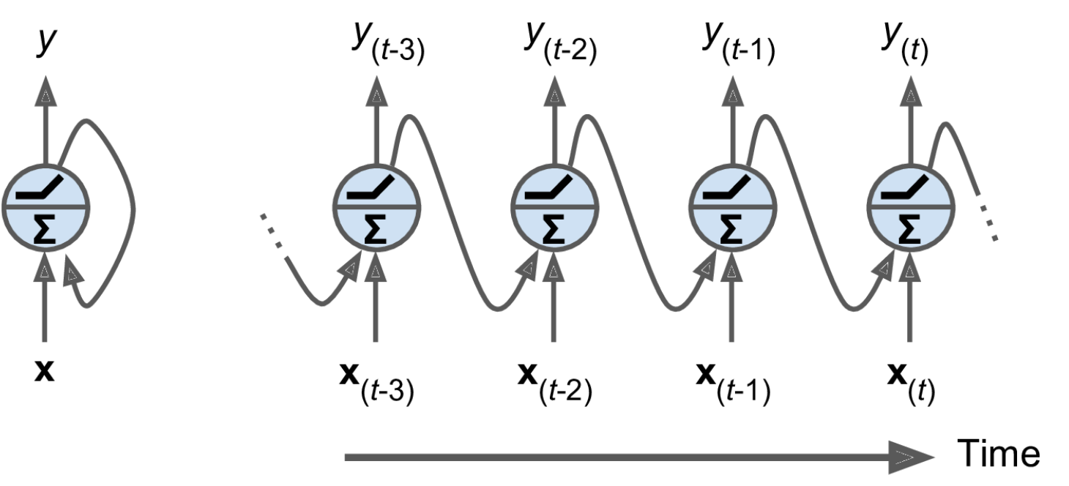
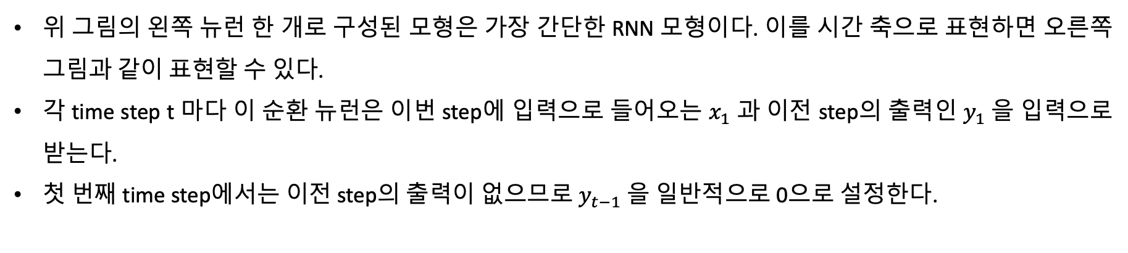
Part 2
순환 뉴런
위 그림의 왼쪽 뉴런 한 개로 구성된 모형은 가장 간단한 RNN 모형이다. 이를 시간 축으로 표현하면 오른쪽 그림과 같이 표현할 수 있다.
각 time step t 마다 이 순환 뉴런은 이번 step에 입력으로 들어오는 $x_{1}$ 과 이전 step의 출력인 $y_{1}$을 입력으로 받는다.
첫 번째 time step에서는 이전 step의 출력이 없으므로 $y_{t−1}$을 일반적으로 0으로 설정한다.

Slide 3
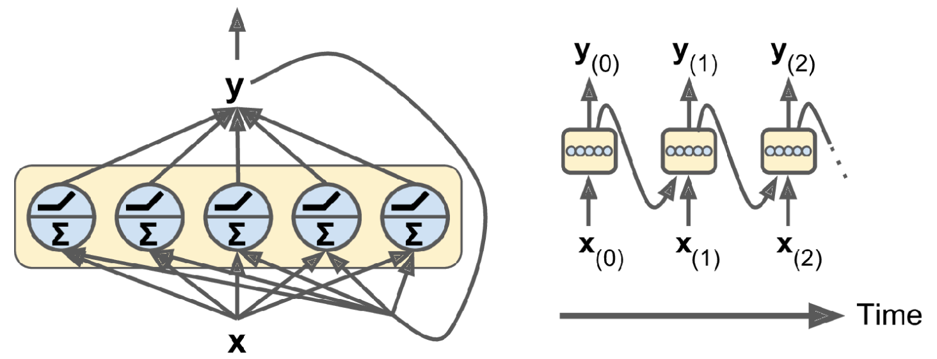
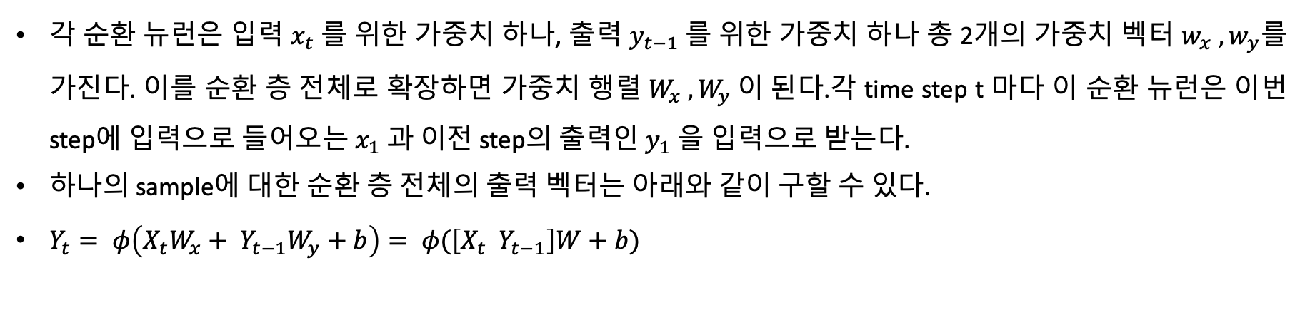
Part 2
순환 뉴런 층
각 순환 뉴런은 입력 $x_{t}$를 위한 가중치 하나, 출력 $y_{t−1}$를 위한 가중치 하나 총 2개의 가중치 벡터 $w_{x} ,w_{y}$를 가진다. 이를 순환 층 전체로 확장하면 가중치 행렬 $W_{x} , W_{y} 이 된다$.각 time step t 마다 이 순환 뉴런은 이번 step에 입력으로 들어오는 $x_{1}$ 과 이전 step의 출력인 $y_{1}$을 입력으로 받는다.
하나의 sample에 대한 순환 층 전체의 출력 벡터는 아래와 같이 구할 수 있다.
$Y_{t}= φ\left(X_{t}W_{x}+ Y_{t−1}W_{y}+b\right)= φ(\left[X_{t} { Y}_{t−1}\right]W+b)$

Slide 4
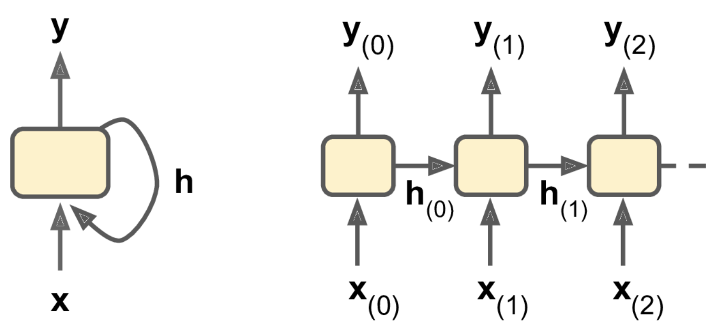
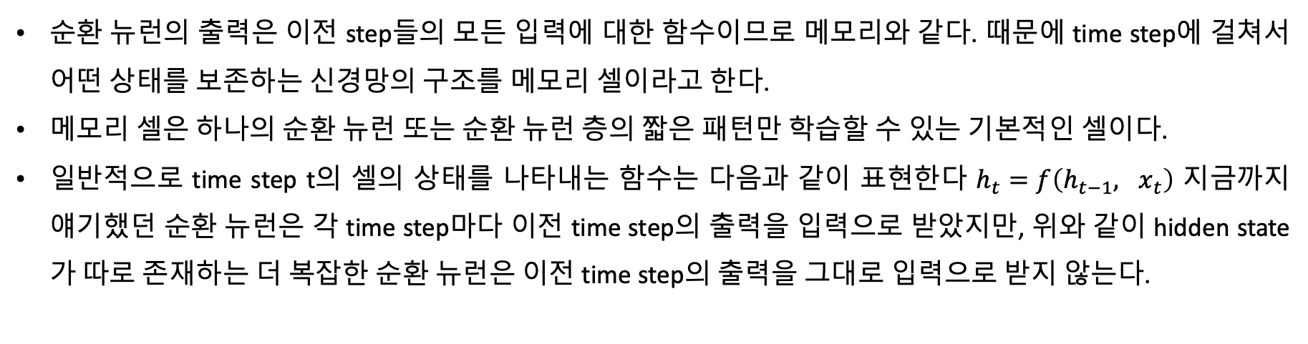
Part 2
메모리 셀
순환 뉴런의 출력은 이전 step들의 모든 입력에 대한 함수이므로 메모리와 같다. 때문에 time step에 걸쳐서 어떤 상태를 보존하는 신경망의 구조를 메모리 셀이라고 한다.
메모리 셀은 하나의 순환 뉴런 또는 순환 뉴런 층의 짧은 패턴만 학습할 수 있는 기본적인 셀이다.
일반적으로 time step t의 셀의 상태를 나타내는 함수는 다음과 같이 표현한다 $h_{t}=f\left(h_{t−1}, x_{t}\right)$ 지금까지 얘기했던 순환 뉴런은 각 time step마다 이전 time step의 출력을 입력으로 받았지만, 위와 같이 hidden state가 따로 존재하는 더 복잡한 순환 뉴런은 이전 time step의 출력을 그대로 입력으로 받지 않는다.

Slide 5
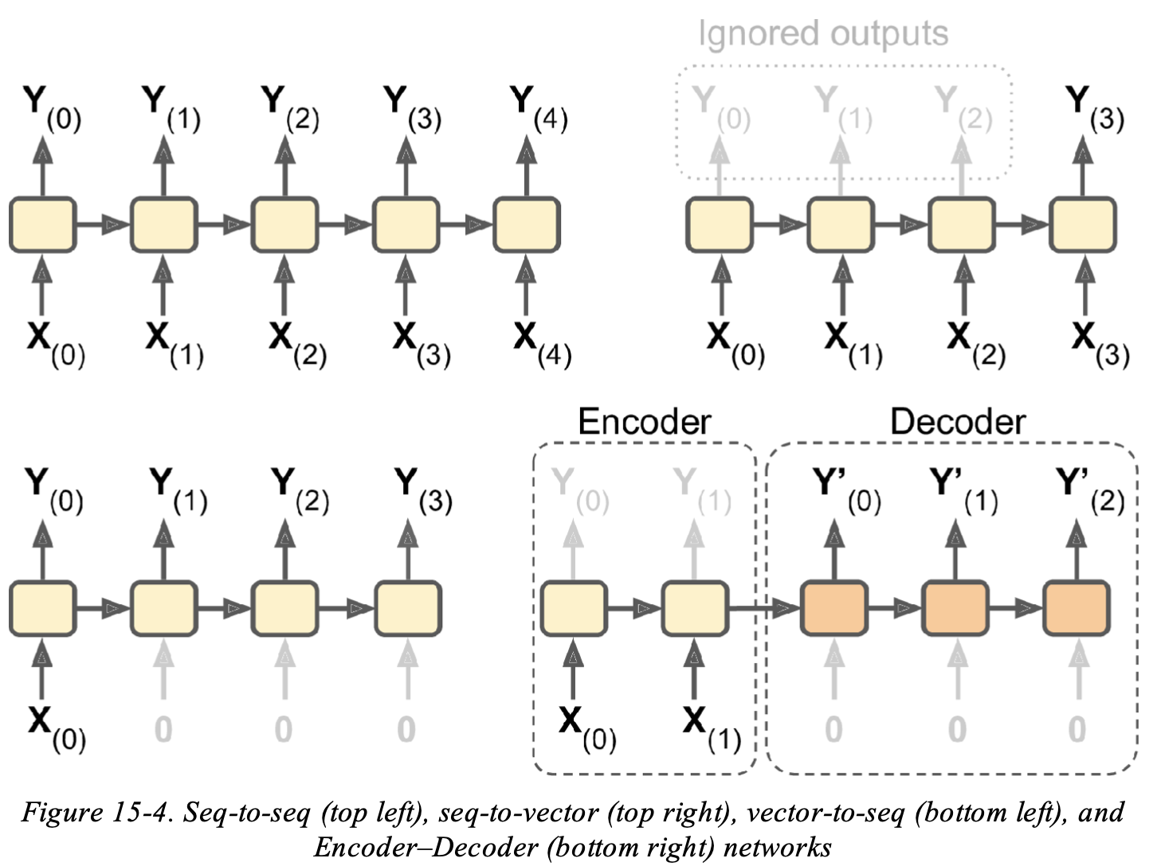
Part 2
입력과 출력 시퀀스
Sequence to Sequence
입력 sequence를 받아 출력 sequence를 만든다.
예를 들어 오늘까지의 최근 5일치 주식 데이터를 입력으로 넣으면 (11/15, 11/16, 11/17, 11/18, 11/19) 내일을 포함한 5일치의 주식 데이터를 출력하게 된다(11/16, 11/17, 11/18, 11/19, 11/20).
Sequence to Vector
입력 sequence를 주입하고 마지막을 제외한 모든 출력은 무시한다.
예를 들어 영화 리뷰에 있는 연속된 단어를 주입하면 네트워크는 감성 점수를 출력하는 모델의 경우 Sequence to Vector를 사용한다.

Slide 6
Part 2
입력과 출력 시퀀스
3) Vector to Sequence
각 time step에서 하나의 입력 벡터를 반복해서 주입하고 하나의 sequence를 출력할 수 있다.
이미지를 입력하여 이미지 캡션을 출력하는 경우 사용할 수 있다.
4) Encoder-Decoder
Sequence to Vector 뒤에 Vector to Sequence를 연결한 Network이다.
한 언어의 문장을 네트워크에 주입하면 이를 하나의 Vector로 변환하고, Decoder가 이 Vector를 다른 언어의 문장으로 Decoding한다.
Sequence to Sequence 보다 번역에 있어서 성능이 더 좋은데, 마지막 단어가 번역의 첫 번째 단어에 영향을 줄 수 있기 때문이다.

Slide 7

감사합니다

